Slide 1









나의 발견과 미래 직업 탐험
직업에 대한 편견을 없애요
17차시

Slide 2






나의 발견과 미래 직업 탐험
학습 목표
직업에 대한 편견과 고정 관념을 찾고 바람직한 태도를 가질 수 있다.
8

Slide 3








나의 발견과 미래 직업 탐험
직업에 대한 편견과 고정 관념을 찾아요
1
그림을 보고 질문에 답해 봅시다.
1. 왼쪽 그림에서 남자와 여자의 직업은 무엇인가요?
2. 남자와 여자의 직업을 서로 바꿔 보았을 때 어떤 생각이 드나요? 그렇게 생각한 이유를 친구들과 함께 이야기해 봅시다.

Slide 4
나의 발견과 미래 직업 탐험
직업에 대한 편견과 고정 관념을 찾아요
1
그림을 보고 질문에 답해 봅시다.
1. 왼쪽 그림에서 남자와 여자의 직업은 무엇인가요?
남자: 비행기 조종사
여자: 승무원
2. 남자와 여자의 직업을 서로 바꿔 보았을 때 어떤 생각이 드나요? 그렇게 생각한 이유를 친구들과 함께 이야기해 봅시다.
남자 비행기 조종사와 여자 승무원의 모습을 자주 보았기 때문에 직업을 서로 바꾸면 어색한 것 같다.

Slide 5
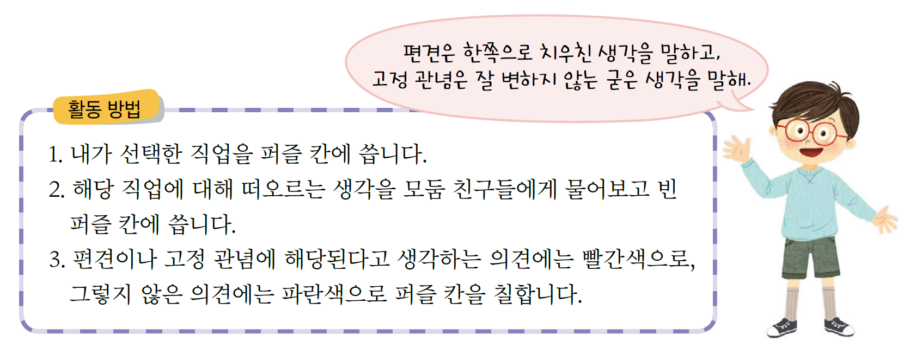
나의 발견과 미래 직업 탐험
직업에 대한 편견과 고정 관념을 찾아요
2
내가 선택한 직업에 대한 친구들의 다양한 생각을 퍼즐 칸에 쓰고 편견과 고정 관념을 파악해 봅시다.

Slide 6
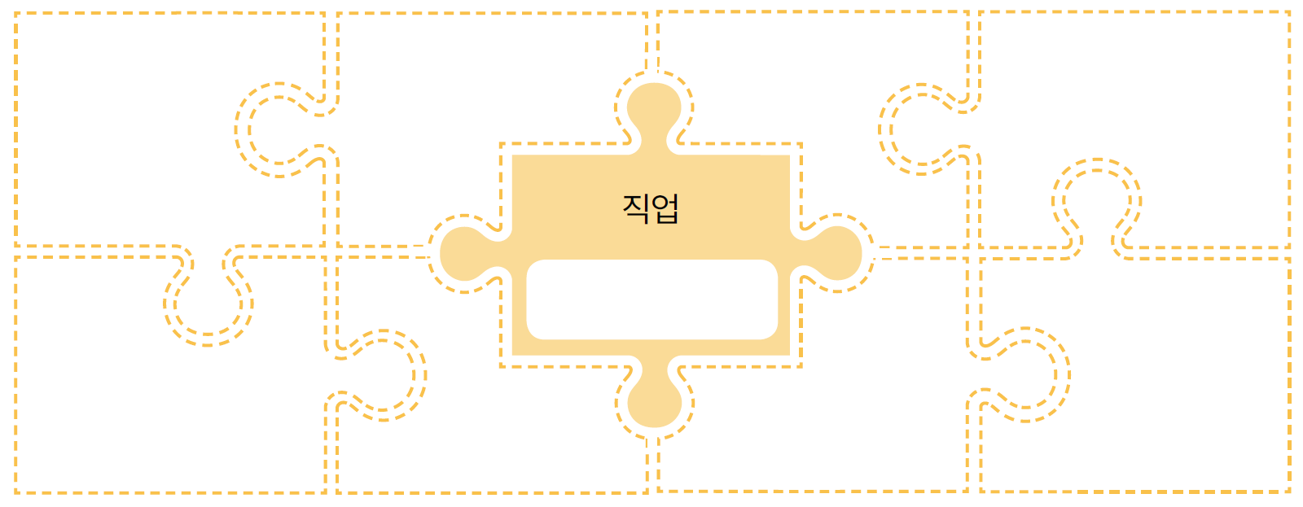
나의 발견과 미래 직업 탐험
직업에 대한 편견과 고정 관념을 찾아요
2
내가 선택한 직업에 대한 친구들의 다양한 생각을 퍼즐 칸에 쓰고 편견과 고정 관념을 파악해 봅시다.

Slide 7
나의 발견과 미래 직업 탐험
직업에 대한 편견과 고정 관념을 찾아요
2
내가 선택한 직업에 대한 친구들의 다양한 생각을 퍼즐 칸에 쓰고 편견과 고정 관념을 파악해 봅시다.
위험한 직업이다.
도둑을 잡는다.
힘이 세야 한다.
친절하다.
경찰
잠복근무를 자주 한다.
사회를 위해 꼭 필요한 직업이다.
남자에게
어울리는 직업이다.
강인한 체력이 필요하다.

Slide 8

나의 발견과 미래 직업 탐험
직업에 대한 편견과 고정 관념을 찾아요
3
조사한 내용을 모둠 친구들과 공유해 보고 편견과 고정 관념에 해당되는 생각을 바꿔 봅시다.

Slide 9
나의 발견과 미래 직업 탐험
직업에 대한 편견과 고정 관념을 찾아요
3
조사한 내용을 모둠 친구들과 공유해 보고 편견과 고정 관념에 해당되는 생각을 바꿔 봅시다.
범죄자를 직접 잡지 않는 경찰도 있고, 범죄 예방 활동도 하기 때문에 무조건 위험한 직업은 아니다. 충분한 훈련과 교육을 받으면 여자도 할 수 있는 직업이다.

Slide 10

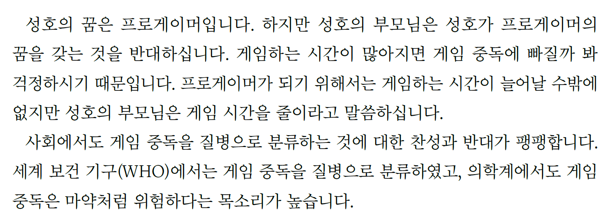
나의 발견과 미래 직업 탐험
편견인가? 중독인가?
1
프로게이머가 꿈인 성호의 글을 읽고 질문에 답해 봅시다.

Slide 11
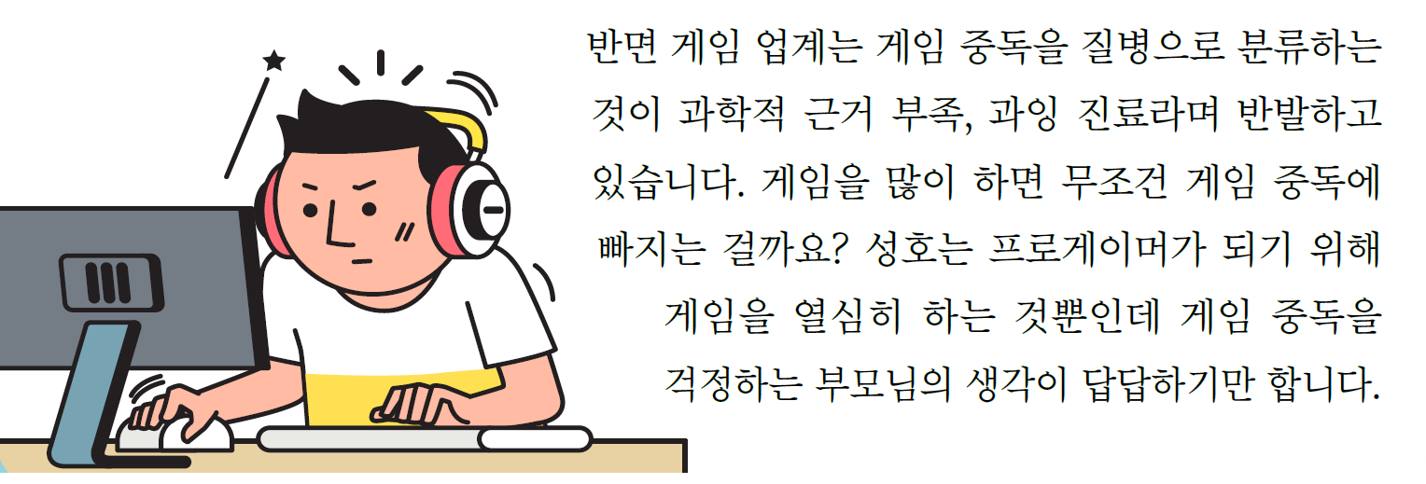
나의 발견과 미래 직업 탐험
편견인가? 중독인가?
1
프로게이머가 꿈인 성호의 글을 읽고 질문에 답해 봅시다.

Slide 12
나의 발견과 미래 직업 탐험
편견인가? 중독인가?
1
프로게이머가 꿈인 성호의 글을 읽고 질문에 답해 봅시다.
1. 성호의 고민은 무엇인가요?
2. 성호의 고민을 해결하기 위한 방법에는 어떤 것들이 있나요?

Slide 13
나의 발견과 미래 직업 탐험
편견인가? 중독인가?
1
프로게이머가 꿈인 성호의 글을 읽고 질문에 답해 봅시다.
1. 성호의 고민은 무엇인가요?
프로게이머가 되고 싶지만 게임 중독을 걱정하시는 부모님께서 성호의 꿈을 반대하시는 것이다.
2. 성호의 고민을 해결하기 위한 방법에는 어떤 것들이 있나요?
게임 시간을 정해 일정한 시간 동안만 게임 연습을 하는 것이 좋을 것 같다.

Slide 14
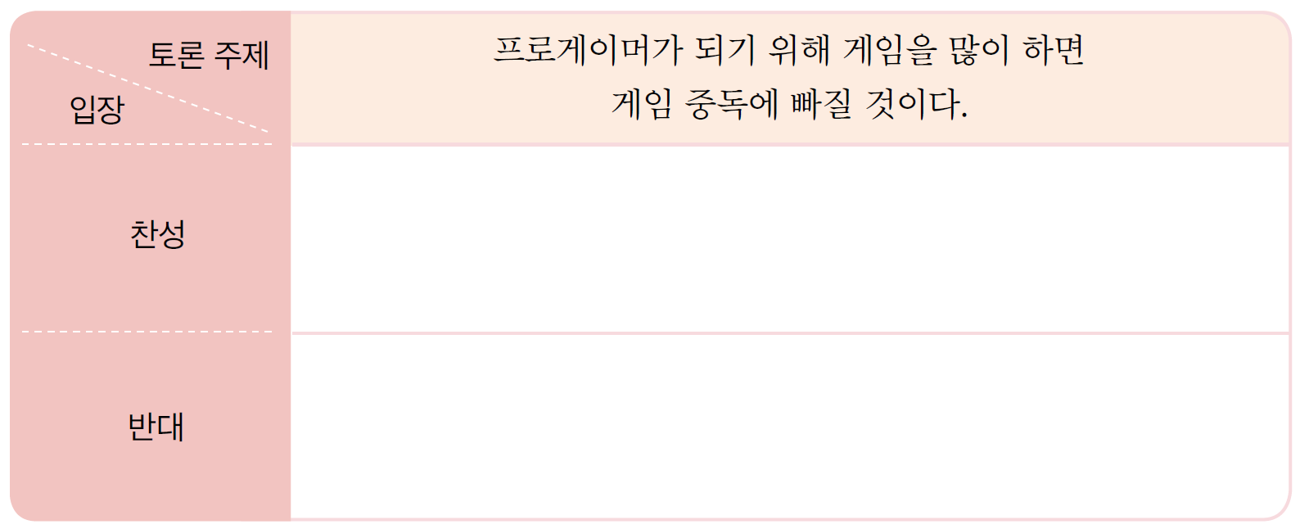
나의 발견과 미래 직업 탐험
편견인가? 중독인가?
2
성호의 고민을 해결하기 위해 모둠별로 토론을 해 보고, 아래에 주장과 근거를 써 봅시다.

Slide 15
나의 발견과 미래 직업 탐험
편견인가? 중독인가?
2
성호의 고민을 해결하기 위해 모둠별로 토론을 해 보고, 아래에 주장과 근거를 써 봅시다.
아직 초등학생이 성호가 게임 시간을 늘리다 보면 스스로 자제할 수 없는 지경에 빠질 수 있다. 그러므로 성호가 게임 시간을 늘리면 게임 중독에 빠질 것이다.
성호가 꿈에 대한 굳은 의지를 가지고 있다면 문제가 없다. 게임 전략을 익히기 위해 게임 시간이 늘어날 수 있으며 게임 중독을 걱정하여 꿈을 포기하는 건 잘못되었다고 생각한다.

Slide 16











나의 발견과 미래 직업 탐험
직업에 대한 편견과 고정 관념을 찾고 바람직한 태도를 가질 수 있었나요?
c

